Slide 1
第九課 張奶奶的寶貝
生字

Slide 2
奶
油

Slide 3
貝
殼

Slide 4
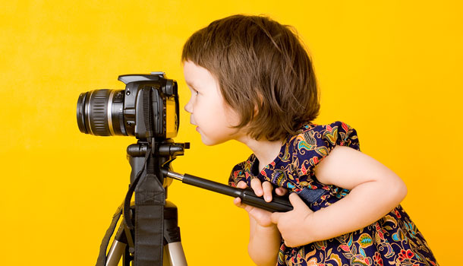
目
件
ㄦ

Slide 5
早
餐

Slide 6
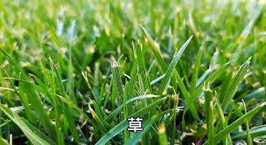
艹
草
早

Slide 7
校
車

Slide 8
公
園

Slide 9
工
作

Slide 10
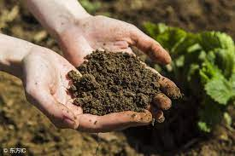
十
一
吐

Slide 11
作
業

Slide 12
她
們

Slide 13
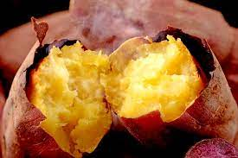
也
地
土

Slide 14
旁
邊

Slide 15
汗
水

Slide 16
學
校

Slide 17
您
好

Slide 18
一
樣

Slide 19
當
機

Slide 20
便
當

Slide 21
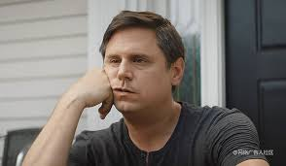
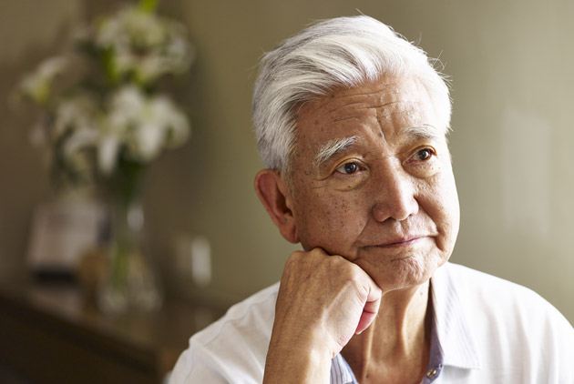
成
人

Slide 22
珠
寶

Slide 23
板
擦

Slide 24
澆
水

Slide 25
第九課 甲本 58頁

Slide 26
相當
當
盪

Slide 27
校隊
較
校

Slide 28
工
土
工
具

Slide 29
早
草
早
上

Slide 30
第九課 奶奶的寶貝
語詞

Slide 31
奶奶

Slide 32
寶貝

Slide 33
早上

Slide 34
校園

Slide 35
工作

Slide 36
一邊

Slide 37
擦汗

Slide 38
學校

Slide 39
一樣

Slide 40
當成

Slide 41
第九課 女

Slide 42
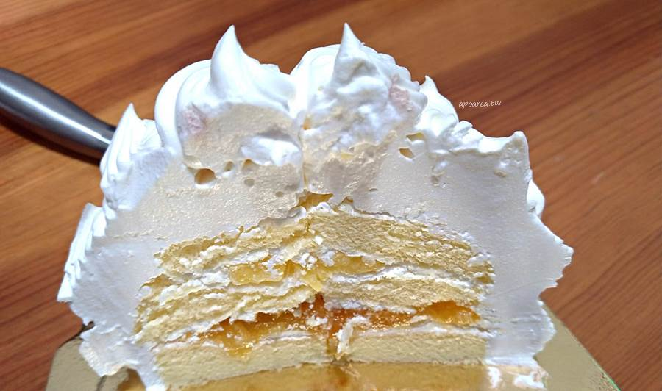
奶
乃
女

Slide 43
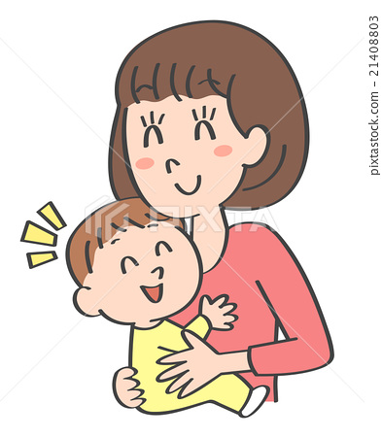
媽
馬
女

Slide 44
娃
圭
女

Slide 45
句子練習

Slide 46
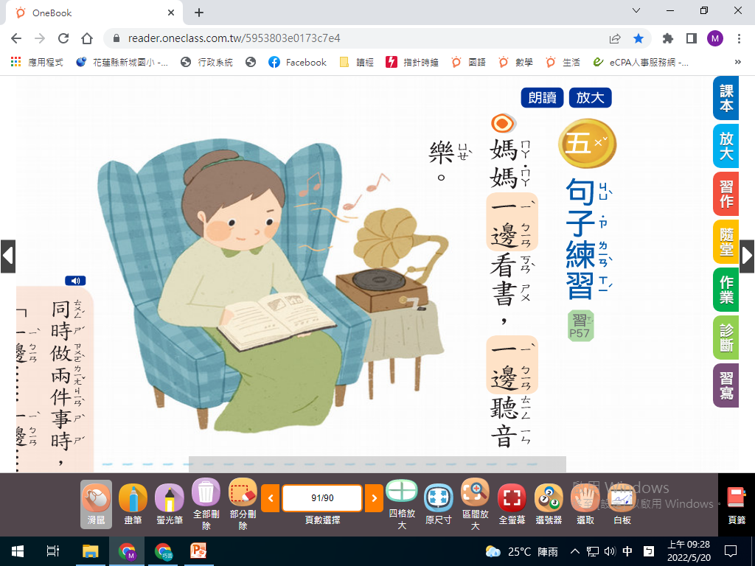

Slide 47
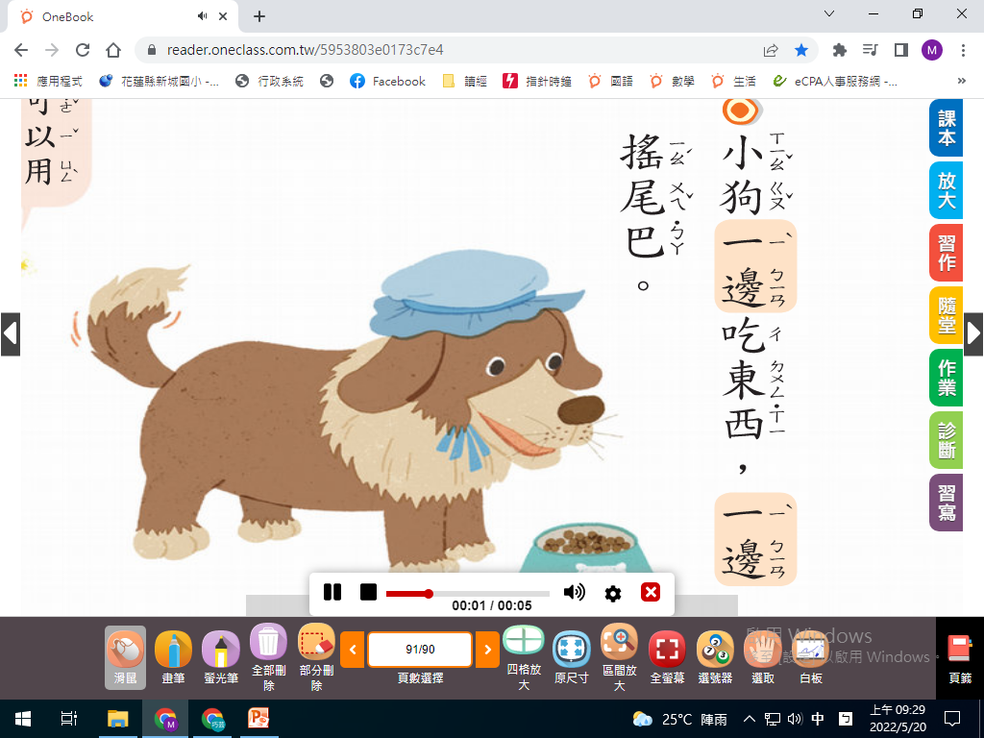

Slide 48
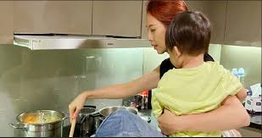
一邊煮晚餐，
一邊抱小孩。

Slide 49
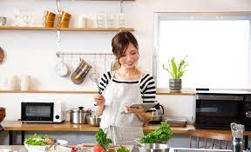
一邊看食譜，
一邊做料理。

Slide 50
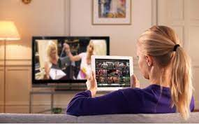
一邊看電視，
一邊玩平板。

Slide 51
第九課 國字注音

Slide 52
乃
1
2
仍
奶

Slide 53
被
1
2
貝
見

Slide 54
早
1
2
早
旱

Slide 55
校
1
2
校
佼

Slide 56
圓
1
2
園
圍

Slide 57
供
1
2
土
工

Slide 58
作
1
2
詐
作

Slide 59
他
1
2
地
她

Slide 60
邊
1
2
邊
鼻

Slide 61
旱
1
2
扞
汗

Slide 62
學
1
2
學
覺

Slide 63
您
1
2
你
您

Slide 64
樣
1
2
樣
姜

Slide 65
盪
1
2
當
常

Slide 66
成
1
2
戊
成

Slide 67
媽
1
2
媽
馮

Slide 68
娃
1
2
珪
娃

Slide 69
擦
1
2
察
擦

Slide 70
保
1
2
寶
竇

Slide 71
交
1
2
燒
澆

Slide 72
依照語詞 選出適當的國字

Slide 73
奶
1 | 2
奶 | 艿
油

Slide 74
貝
1 | 2
見 | 貝
殼

Slide 75
早
1 | 2
草 | 早
餐

Slide 76
校
1 | 2
校 | 絞
車

Slide 77
公
1 | 2
園 | 圓
園

Slide 78
工
1 | 2
公 | 工
作

Slide 79
作
1 | 2
作 | 做
業

Slide 80
她
1 | 2
她 | 地
們

Slide 81
旁
1 | 2
邊 | 鼻
邊

Slide 82
汗
1 | 2
汗 | 扞
水

Slide 83
學
1 | 2
學 | 覺
校

Slide 84
您
1 | 2
你 | 您
好

Slide 85
一
1 | 2
樣 | 漾
樣

Slide 86
當
1 | 2
當 | 常
機

Slide 87
便
1 | 2
當 | 噹
當

Slide 88
成
1 | 2
成 | 威
長

Slide 89
珠
1 | 2
竇 | 寶
寶

Slide 90
板
1 | 2
察 | 擦
擦

Slide 91
澆
1 | 2
澆 | 繞
水

Slide 92
依照對話 填入適當的字 國語習作第54頁

Slide 93
4
3
2
1
5

